Slide 1
NEW
깃허브의 새로운 서비스와 기능
NEW 1 클라우드에서 개발하기
— 코드스페이스와 깃허브 데브
NEW 2 AI에 기반한 소스 추천 서비스 — 코파일럿

Slide 2
NEW 1 클라우드에서 개발하기 — 코드스페이스와 깃허브 데브
깃허브 코드스페이스
코드스페이스를 사용할 수 있는 계정이라면 저장소에서 [Code]를 클릭했을 때 [Create codespace on master]라는 버튼이 나타남 이 버튼을 클릭하면 코드스페이스가 자동으로 설정
설정이 끝나면 웹 브라우저 창에 VS Code 편집기가 나타남 우리가 이미 사용해 왔던 편집기가 온라인에서 실행되는 것임 처음에 몇 가지 설정을 하라는 화면이 나타나는데, 화면을 살짝 아래로 내려 [Mark Done]을 클릭하면 기본값으로 설정이 끝남
이제부터 자신의 컴퓨터에 있는 편집기를 사용하는 것처럼 사용할 수 있음 확장 기능도 얼마든지 설치할 수 있음
기본적으로 소스를 수정하고 저장하는 것은 물론, 깃허브로 푸시, 풀하는 것도 가능

Slide 3
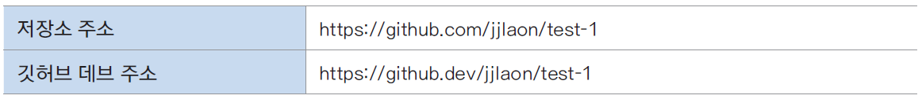
NEW 1 클라우드에서 개발하기 — 코드스페이스와 깃허브 데브
누구나 사용할 수 있는 깃허브 데브
저장소에서 마침표 눌러 접근하기
일단 깃허브에 로그인한 후 앞에서 만들었던 저장소 중에서 아무 저장소나 선택 여기에서는 처음 만들었던 test-1 저장소를 선택하고 파일 목록이 보이면 키보드에서 {{.}}을 누름
주소를 입력해 깃허브 데브에 직접 접속하기
깃허브 데브는 웹 브라우저에 열리기 때문에 사이트 주소를 가지고 있음 다음은 저장소 주소와 깃허브 데브의 주소 예를 비교해 봄
즉, 저장소 주소에서 github.com 부분을 github.dev로 바꾸면 즉시 깃허브 데브로 들어가서 저장소를 열어 볼 수 있음

Slide 4
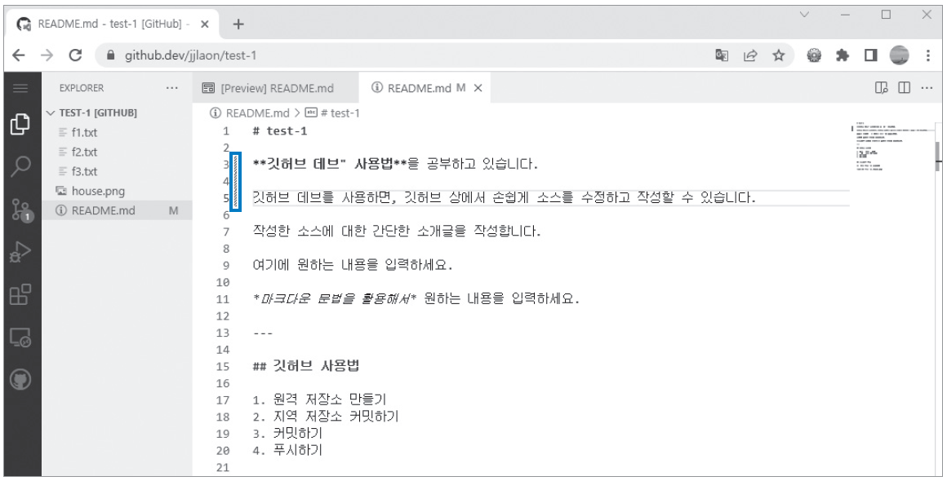
NEW 1 클라우드에서 개발하기 — 코드스페이스와 깃허브 데브
깃허브 데브에서 소스 수정하기 – (1)
여기에서는 README.md 파일을 가져와 간단하게 텍스트 한 줄을 추가해 봄 온라인에서 수정하기 때문에 수정하는 즉시 자동 저장됨
내용을 수정하다 보면 수정한 내용 왼쪽에 파란색 막대 가 표시되어 어떤 부분이 수정되었는지 알아볼 수 있음

Slide 5
NEW 1 클라우드에서 개발하기 — 코드스페이스와 깃허브 데브
깃허브 데브에서 소스 수정하기 – (2)
파란색 막대 부분을 클릭하면 원래 내용과 수정한 내용을 비교해서 볼 수 있음
README 파일을 수정하면 깃허브 데브 창에서 미리 보기를 확인할 수 있음 편집 창 오른쪽 위에 있는 을 클릭하면 편집 창 오른쪽에 README 미리 보기 창이 나타나서 결과를 확인하면서 수정할 수 있음
깃허브 데브 화면에서 파일을 수정하면 에 숫자가 나타남 소스 제어 창으로 이동한 후 커밋 메시지를 입력하고 를 클릭하면 따로 푸시 과정을 거치지 않아도 깃허브에 그대로 저장됨
깃허브 데브 편집 화면에서 사이드바 맨 위에 있는 를 클릭한 후 [Go to Repository]를 선택
브라우저 창에 새 탭이 열리면서 깃허브 저장소로 연결되고 방금 커밋한 파일과 내용이 나타남

Slide 6
NEW 2 AI에 기반한 소스 추천 서비스 — 코파일럿
코파일럿 테스트 신청하기
깃허브에 로그인하고 https://copilot.github.com 페이지로 이동 일단 무료로 사용해 보기 위해 [Start my free trial] 버튼을 클릭
무료로 사용한 후에 어떤 방식으로 결제할지 결제 방식을 선택 기본값인 ‘Monthly plan’이 선택된 상태에서 [Continue to get access to Copilot]을 클릭
신용 카드나 페이팔 등을 사용해 결제 정보를 입력 유료 결제가 되지 않게 하려면 무료 사용 기한이 끝나기 전에 취소해야 함
코파일럿을 어떻게 사용할 것인지 선택 깃허브에 공개된 소스 중에서 제안받는 것을 허용하기 위해 Suggestions matching public code 항목에서 [Allow]를 선택 내가 작성한 코드를 깃허브에서 사용할 수 있게 하겠다면 ‘Allow GitHub to use my code snippets for product imporvements’에 체크하고, 그렇지 않다면 체크를 해제 그리고 [Save and get started]를 클릭
이제 코파일럿 신청이 끝났음 ※ 편집기별로 코파일럿을 사용하는 방법을 소개한 링크가 있으니 참고!

Slide 7
NEW 2 AI에 기반한 소스 추천 서비스 — 코파일럿
결제 취소하기
깃허브에 로그인한 상태에서 프로필 아이콘을 클릭한 후 [Settings]를 선택
왼쪽의 카테고리에서 [Billing and plans]를 선택하면 오른쪽에 결제되는 서비스가 나타나는데 그중에서 GitHub Copilot을 찾음 그리고 오른쪽에서 [Edit]를 클릭한 후 [Cancel trial]을 선택하면 무료 사용이 취소되면서 결제 정보도 취소됨

Slide 8
NEW 2 AI에 기반한 소스 추천 서비스 — 코파일럿
코파일럿 사용법 – (1)
코파일럿은 사용법이 어렵지 않음 우선 VS Code 확장에서 ‘copilot’을 검색한 후 깃허브에서 제공하는 확장을 설치 확장이 설치되고 나면 화면 아래쪽에 깃허브 계정과 연결할 수 있는 [Sign in to GitHub] 버튼이 나타남 이 버튼을 클릭해서 깃허브 계정을 연결 이제 코파일럿을 사용하기 위한 준비가 끝났음
코파일럿은 주석을 입력하면 주석을 이해하고 그에 맞는 소스를 제공함 간단한 소스를 예로 들어 보면, 자바스크립트 소스 안에서 ‘display hello world’라는 주석을 입력한 후 {{ Enter }}를 눌러 줄을 바꾸면 화면에 ‘hello world’라고 표시하는 소스를 알려 줌 코파일럿이 제안하는 소스는 회색 기울임체로 표시되는데, 이 상태에서 {{ Tab }}을 누르면 문서에 삽입됨|
함수 이름만 적어도 문서 구조를 이해하고, 함수 이름을 보고 유추해서 소스를 제안함 예를 들어 웹 문서에 ‘현재 날짜와 시간’이라는 제목 텍스트가 있고, 스크립트 소스 안에서 ‘function getCurrent() {}’라고 함수 이름만 입력해도 현재 날짜와 시간을 알아내는 소스를 보여 줌

Slide 9
NEW 2 AI에 기반한 소스 추천 서비스 — 코파일럿
코파일럿 사용법 – (2)
제안하는 소스는 한 가지가 아니기 때문에, 제안 소스가 화면에 나타난 상태에서 {{ Alt + [ }}(윈도우) 또는 {{ Option + [ }}(맥)를 눌러서 이전 제안으로 이동할 수도 있고, {{ Alt + ] }}(윈도우) 또는 {{ Option + ] }}(맥)를 눌러서 다음 제안을 살펴볼 수 있음 또는 제안 소스가 나타날 때 {{ Ctrl + Enter }}를 누르면 편집 화면 오른쪽에 새 탭이 열리면서 제안 소스 10개를 한꺼번에 보여 줌 이 소스들을 훑어보고 필요한 소스만 복사해서 사용하면 됨
소스에서 주석을 붙일 때도 코파일럿이 도와 줌 자바스크립트를 사용한다면 인라인 주석을 붙이는 ‘//’ 기호 중에서 첫 글자 ‘/’만 입력해도 자동으로 소스에 알맞은 주석을 붙여 줌
이렇게 자동으로 작성한 소스를 웹 브라우저에서 확인하면 원하는 결과를 얻을 수 있음

